Slide 1



TRƯỜNG TIỂU HỌC HÒA THẠCH B
ĐẠO ĐỨC.
NÀM
ỦY BAN NHÂN DÂN XÃ PHƯỜNG EM
(Tiết 1)
Lớp 5
GIÁO VIÊN: NGUYỄN THỊ DUNG

Slide 2




Slide 3

Đạo đức
Khởi động
Câu 1: Tại sao em phải yêu quê hương ?
Câu 2: Em cần làm gì để thể hiện tình yêu quê hương ?

Slide 4
HS tìm tài liệu nói về công việc và hoạt động của xã(phường) trong thư viện

Slide 5
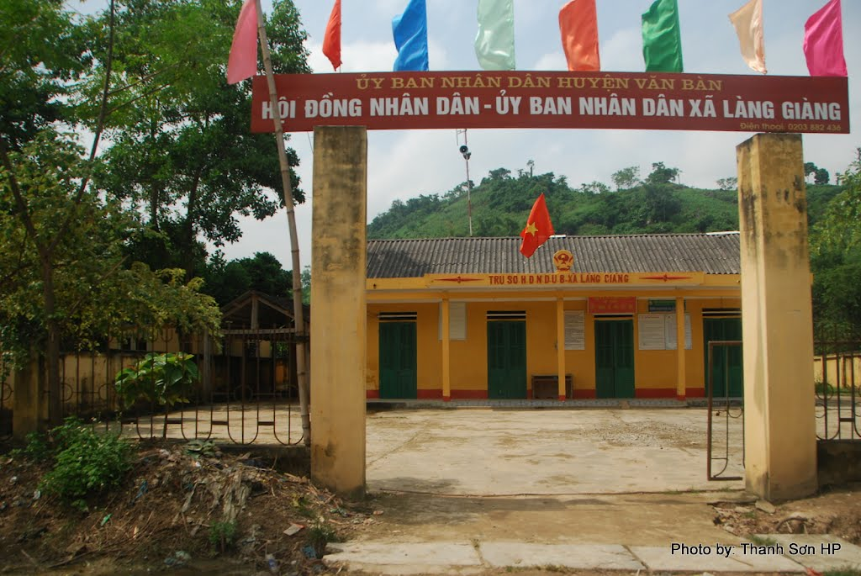
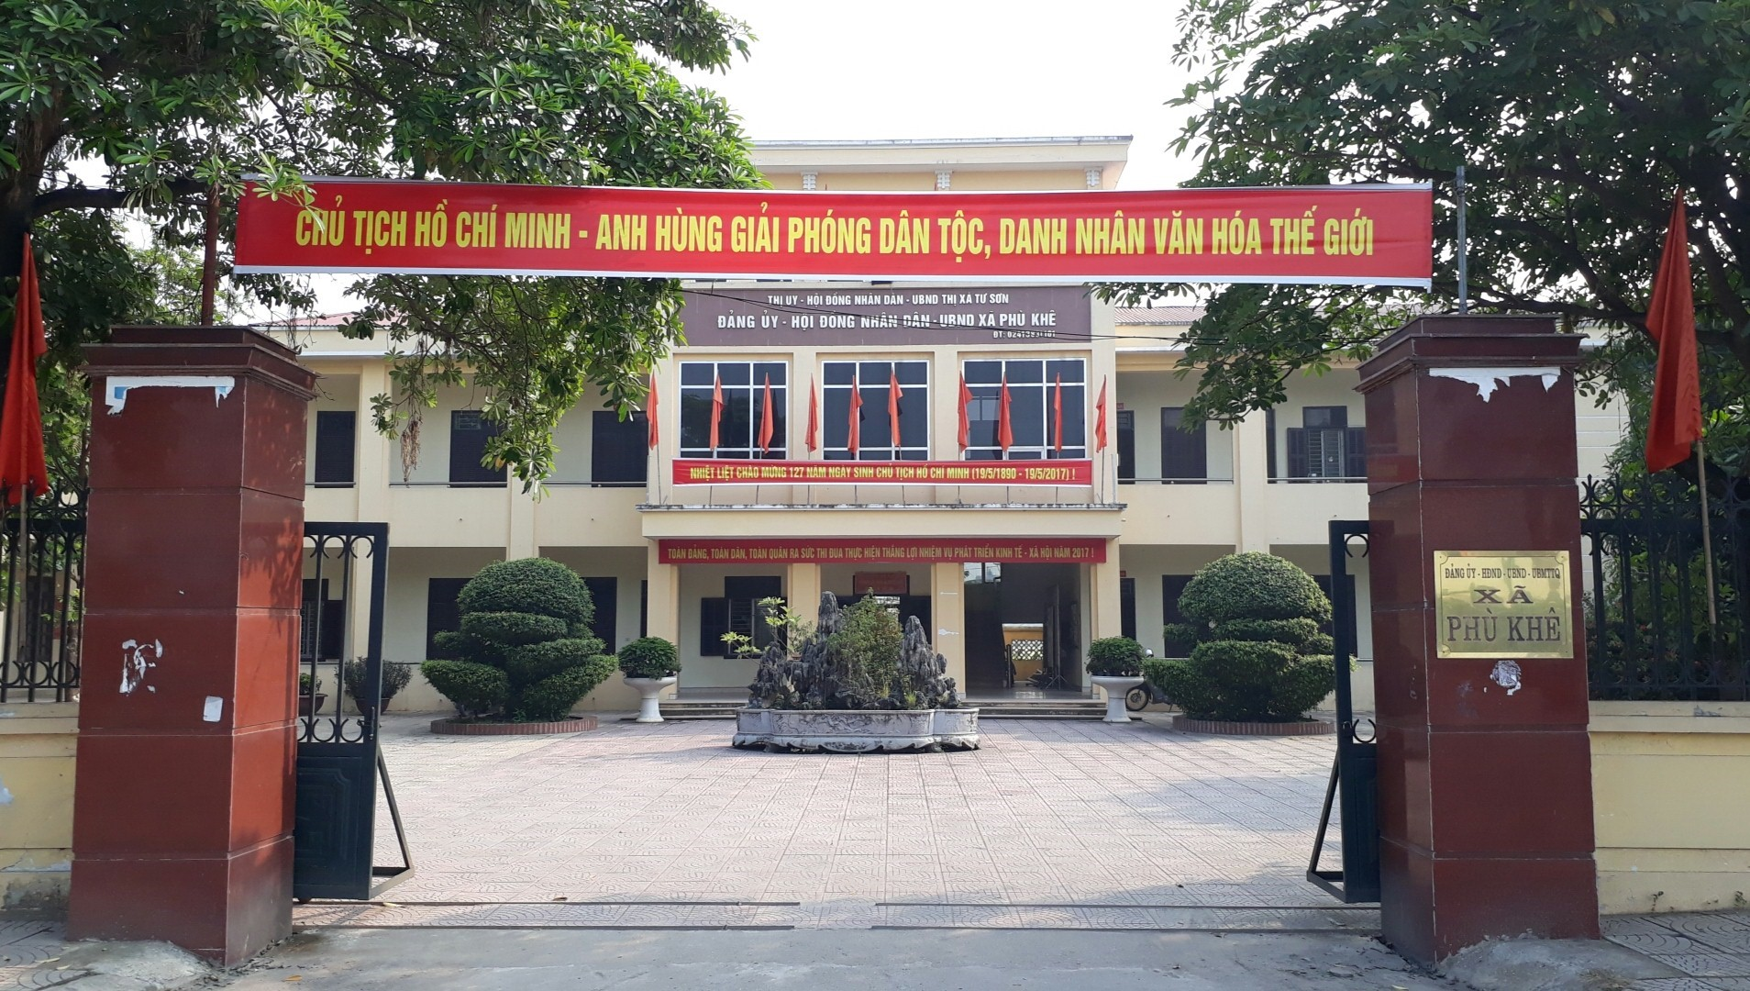
Đạo đức
ỦY BAN NHÂN DÂN XÃ, PHƯỜNG EM (Tiết 1)
Xã Làng Giàng - Huyện Văn Bàn - Lào Cai

Slide 6
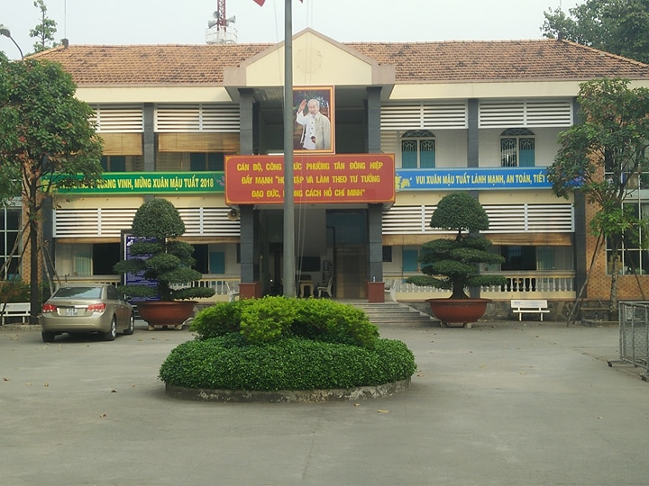
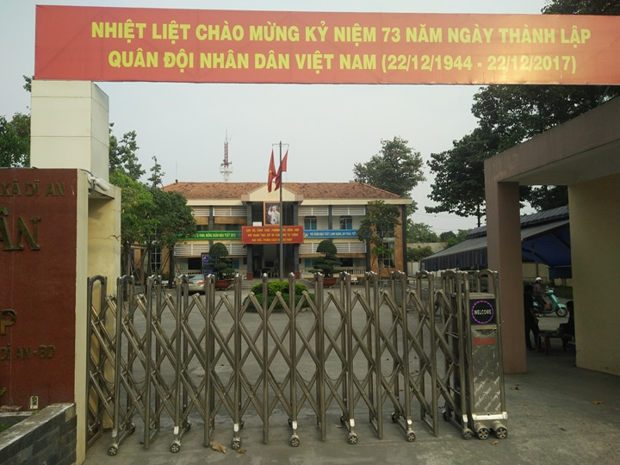
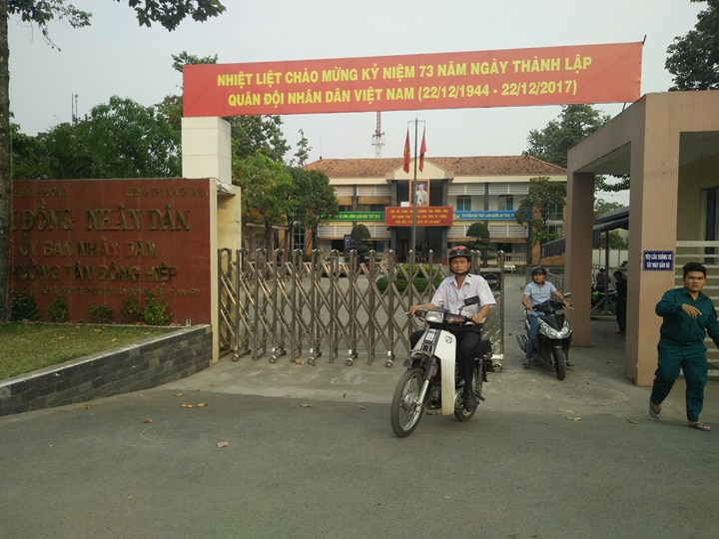
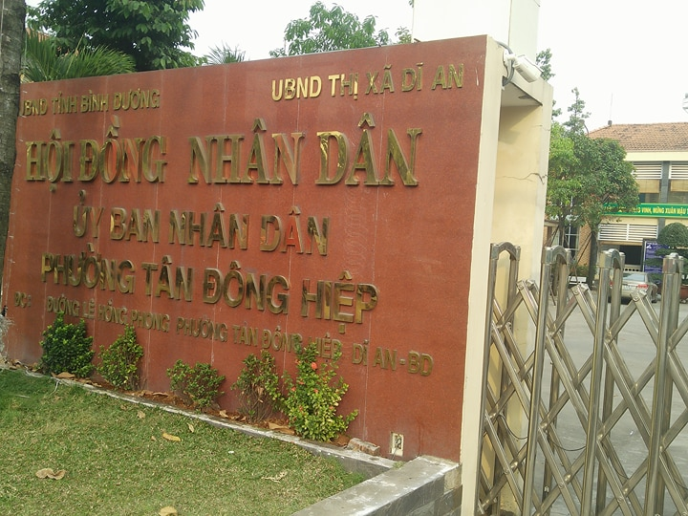
Đạo đức
ỦY BAN NHÂN DÂN XÃ, PHƯỜNG EM (Tiết 1)

Slide 7




Đạo đức
ỦY BAN NHÂN DÂN XÃ, PHƯỜNG EM (Tiết 1)
Hoạt động 1: Tìm hiểu về cơ quan hành chính UBND xã, phường.
Em đã từng đến UBND xã, phường nơi em ở chưa?
Em đến đó để làm gì ?

Slide 8

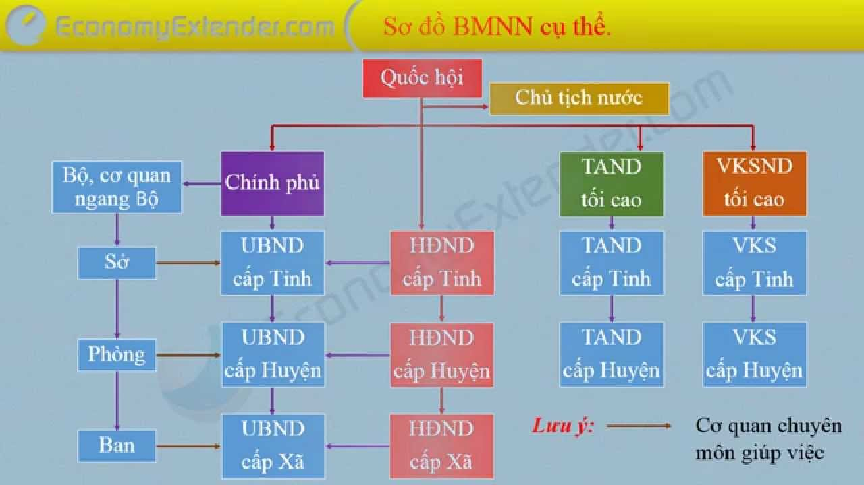
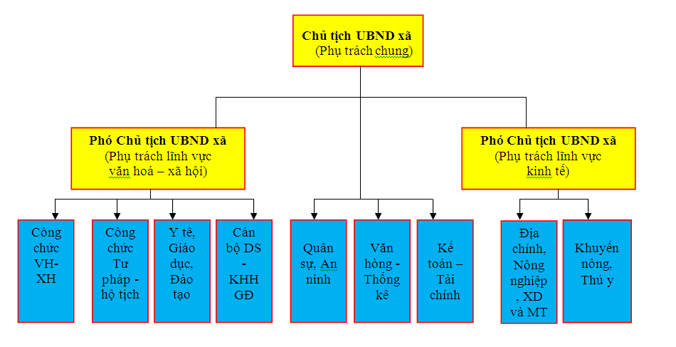
SƠ ĐỒ BỘ MÁY HÀNH CHÍNH UBND PHƯỜNG, XÃ
SƠ ĐỒ BỘ MÁY NHÀ NƯỚC CỤ THỂ
UBND cấp Xã/phường

Slide 9
Đạo đức
ỦY BAN NHÂN DÂN XÃ, PHƯỜNG EM (Tiết 1)
Hoạt động 1: Tìm hiểu về cơ quan hành chính UBND xã, phường.
Ủy ban nhân dân xã, phường là cơ quan chính quyền, đại diện cho nhà nước và pháp luật Việt Nam bảo vệ các quyền lợi của người dân.

Slide 10
Đạo đức
ỦY BAN NHÂN DÂN XÃ, PHƯỜNG EM (Tiết 1)
Hoạt động 2: Tìm hiểu truyện “Đến Ủy ban nhân dân phường”
Đến Ủy ban nhân dân phường
Mẹ mới sinh em bé. Hôm nay, bố đi làm giấy khai sinh cho em. Nga đi theo bố. Đến trụ sở Uỷ ban nhân dân phường, thấy có rất nhiều người, Nga hỏi bố:
- Bố ơi, các bác kia cũng đến đây để làm giấy khai sinh cho em bé hả bố?
Bố trả lời :
- Không hẳn thế con ạ. Ngoài làm giấy khai sinh cho em bé, Uỷ ban nhân dân còn làm rất nhiều việc: xác nhận chỗ ở; quản lí việc xây dựng trường học, điểm vui chơi cho trẻ em; tổ chức tiêm chủng mở rộng,… Các công việc này cần phải làm cẩn thận, chính xác và đúng pháp luật, con ạ.

Slide 11
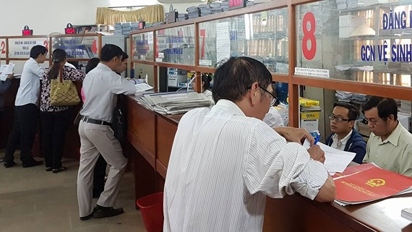
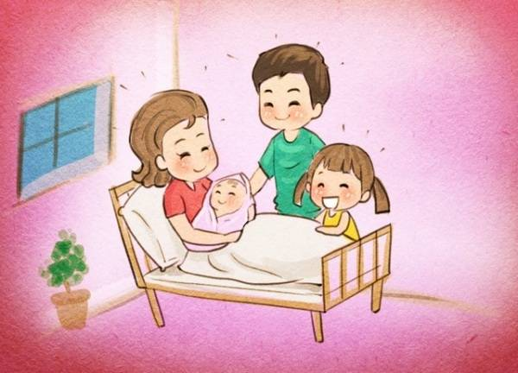
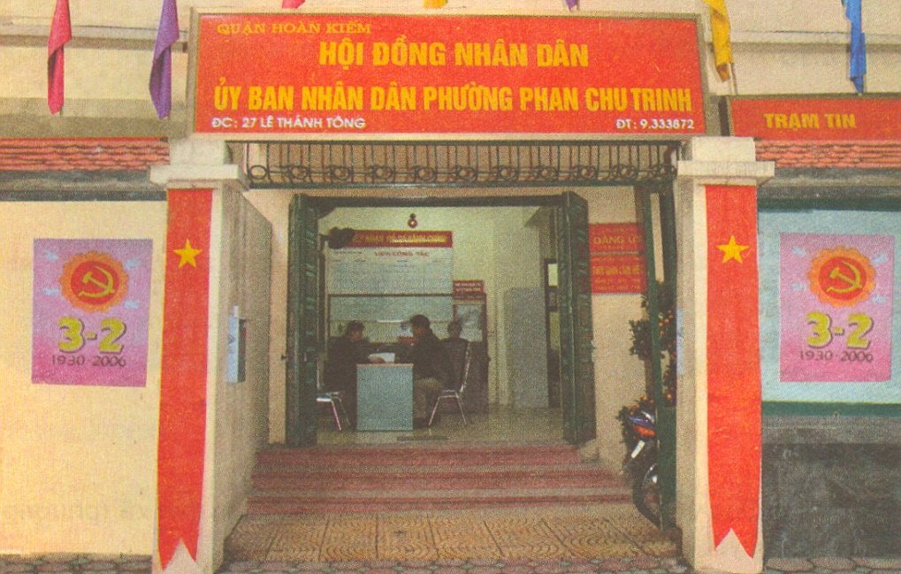
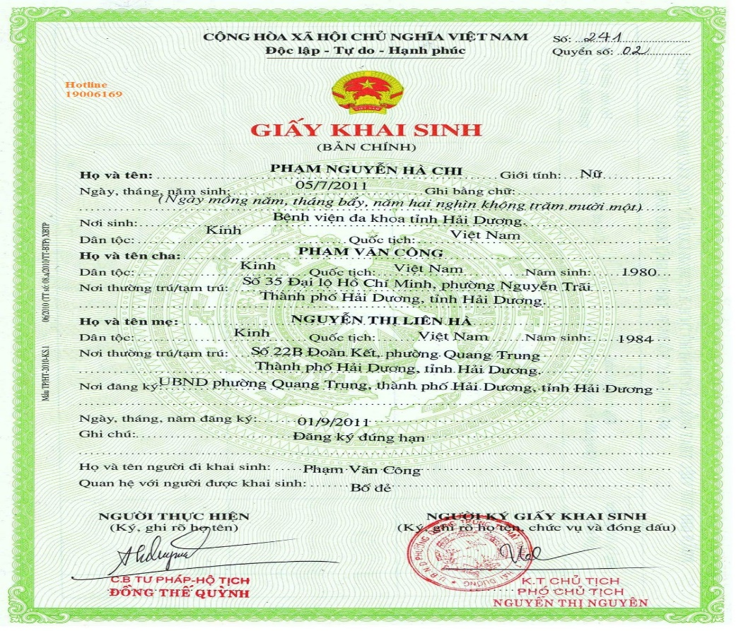
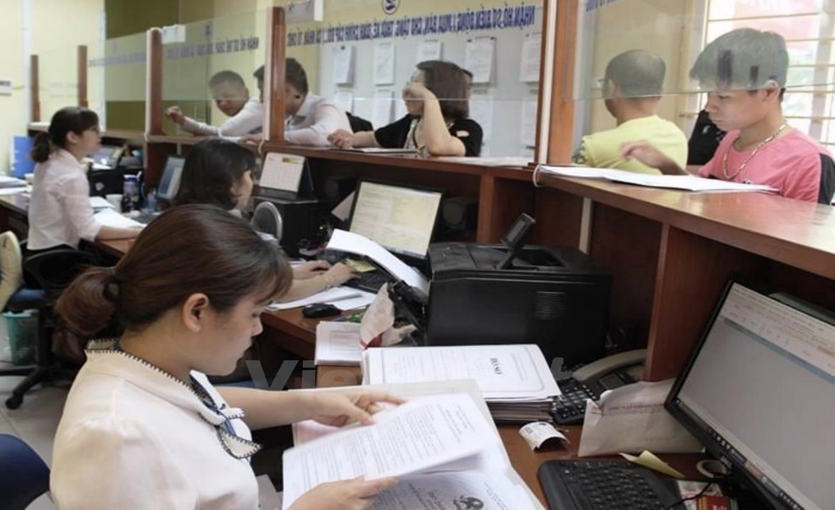
Đạo đức
ỦY BAN NHÂN DÂN XÃ, PHƯỜNG EM (Tiết 1)

Slide 12

Đạo đức
ỦY BAN NHÂN DÂN XÃ, PHƯỜNG EM
THẢO LUẬN
NHÓM 2
00:00
03:00
02:59
02:58
02:57
02:56
02:55
02:54
02:53
02:52
02:51
02:50
02:49
02:48
02:47
02:46
02:45
02:44
02:43
02:42
02:41
02:40
02:39
02:38
02:37
02:36
02:35
02:34
02:33
02:32
02:31
02:30
02:29
02:28
02:27
02:26
02:25
02:24
02:23
02:22
02:21
02:20
02:19
02:18
02:17
02:16
02:15
02:14
02:13
02:12
02:11
02:10
02:09
02:08
02:07
02:06
02:05
02:04
02:03
02:02
02:01
02:00
01:59
01:58
01:57
01:56
01:55
01:54
01:53
01:52
01:51
01:50
01:49
01:48
01:47
01:46
01:45
01:44
01:43
01:42
01:41
01:40
01:39
01:38
01:37
01:36
01:35
01:34
01:33
01:32
01:31
01:30
01:29
01:28
01:27
01:26
01:25
01:24
01:23
01:22
01:21
01:20
01:19
01:18
01:17
01:16
01:15
01:14
01:13
01:12
01:11
01:10
01:09
01:08
01:07
01:06
01:05
01:04
01:03
01:02
01:01
01:00
00:59
00:58
00:57
00:56
00:55
00:54
00:53
00:52
00:51
00:50
00:49
00:48
00:47
00:46
00:45
00:44
00:43
00:42
00:41
00:40
00:39
00:38
00:37
00:36
00:35
00:34
00:33
00:32
00:31
00:30
00:29
00:28
00:27
00:26
00:25
00:24
00:23
00:22
00:21
00:20
00:19
00:18
00:17
00:16
00:15
00:14
00:13
00:12
00:11
00:10
00:09
00:08
00:07
00:06
00:05
00:04
00:03
00:02
00:01
Câu 1: Bố dẫn Nga đến UBND phường để làm gì?
Câu 2: Ngoài việc cấp giấy khai sinh, UBND (phường) xã còn làm những việc gì? Những công việc đó đòi hỏi yêu cầu như thế nào ?
Câu 3: Theo em, mọi người cần có thái độ như thế nào đối với UBND (phường) xã?

Slide 13
Đạo đức
ỦY BAN NHÂN DÂN XÃ, PHƯỜNG EM (Tiết 1)
Câu 1: Bố dẫn Nga đến UBND phường để làm gì?
Bố dẫn Nga đến UBND phường để làm giấy khai sinh.

Slide 14
Đạo đức
ỦY BAN NHÂN DÂN XÃ, PHƯỜNG EM (Tiết 1)
Câu 2: Ngoài việc cấp giấy khai sinh, UBND (phường) xã còn làm những việc gì? Những công việc đó đòi hỏi yêu cầu như thế nào ?
Ngoài việc cấp giấy khai sinh, UBND (phường) xã còn làm nhiều việc: xác nhận chỗ ở, công chứng và cấp các loại giấy tờ, quản lí việc xây dựng trường học, điểm vui chơi cho trẻ em, tổ chức tiêm chủng mở rộng…
Những công việc đó cần phải làm cẩn thận, chính xác, kịp thời, minh bạch và đúng pháp luật.

Slide 15
Đạo đức
ỦY BAN NHÂN DÂN XÃ, PHƯỜNG EM (Tiết 1)
Câu 3: Mọi người cần có thái độ như thế nào đối với UBND (phường) xã?
Mọi người cần có thái độ tôn trọng và có trách nhiệm tạo điều kiện và giúp đỡ để UBND phường, xã hoàn thành nhiệm vụ.

Slide 16
Đạo đức
ỦY BAN NHÂN DÂN XÃ, PHƯỜNG EM (Tiết 1)
Bài tập: Điền từ còn thiếu vào chỗ chấm (….)
Ghi nhớ:
Ủy ban nhân dân xã (phường) luôn chăm sóc và ………………...…...của người dân, đặc biệt là...……. Do đó, mọi người đều phải…………..và…………Uỷ ban làm việc.
, , ,
bảo vệ các quyền lợi
tôn trọng
giúp đỡ
trẻ em
01:00
00:59
00:58
00:57
00:56
00:55
00:54
00:53
00:52
00:51
00:50
00:49
00:48
00:47
00:46
00:45
00:44
00:43
00:42
00:41
00:40
00:39
00:38
00:37
00:36
00:35
00:34
00:33
00:32
00:31
00:30
00:29
00:28
00:27
00:26
00:25
00:24
00:23
00:22
00:21
00:20
00:19
00:18
00:17
00:16
00:15
00:14
00:13
00:12
00:11
00:10
00:09
00:08
00:07
00:06
00:05
00:04
00:03
00:02
00:01
00:00

Slide 17
Đạo đức
ỦY BAN NHÂN DÂN XÃ, PHƯỜNG EM (Tiết 1)
Hoạt động 3: Tìm hiểu hoạt động của UBND xã, phường.
Trong những việc sau, việc nào cần đến Uỷ ban nhân dân xã (phường) để giải quyết ?
a/ Đăng kí tạm trú cho khách ở lại nhà qua đêm.
Đ
b/ Cấp giấy khai sinh cho em bé.
Đ
c/ Xác nhận hộ khẩu để đi học, đi làm,…
d/ Tổ chức các đợt tiêm vắc - xin phòng bệnh cho trẻ em.
Đ
Đ
đ/ Tổ chức giúp đỡ các gia đình có hoàn cảnh khó khăn.
Đ
e/ Xây dựng trường học điểm vui chơi cho trẻ, trạm y tế,…
g/ Mừng thọ người già.
h/ Tổng vệ sinh làng xóm, phố phường.
Đ
Đ
i/ Tổ chức các hoạt động khuyến học (khen thưởng HS giỏi, trao học bổng cho HS nghèo vượt khó,…)

Slide 18
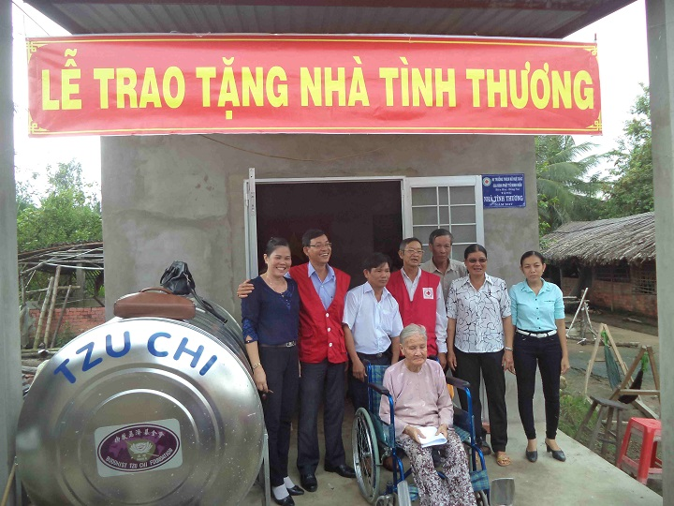
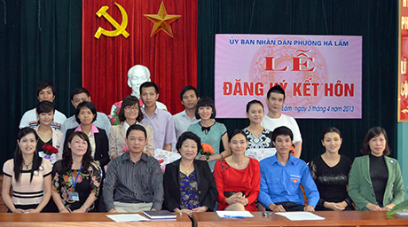
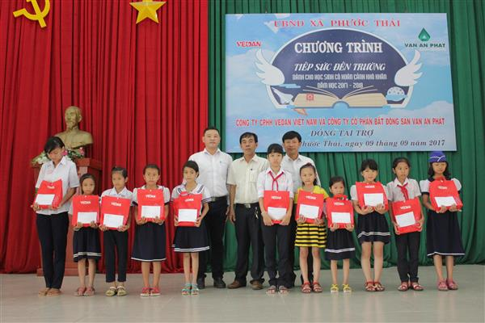
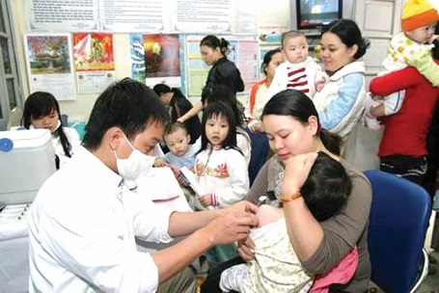
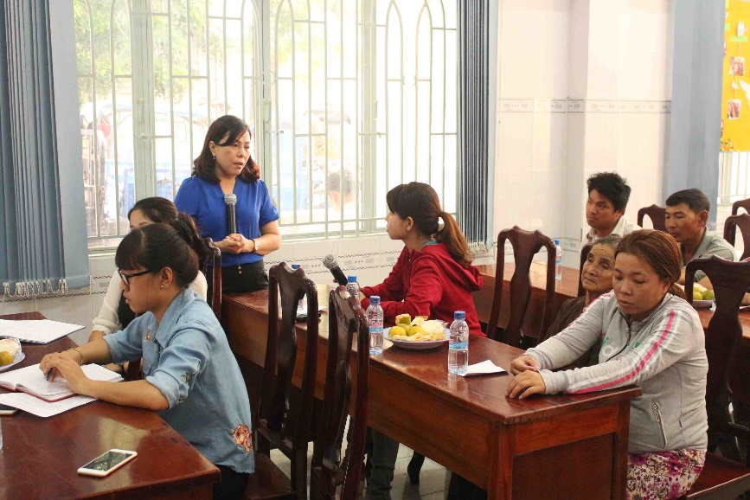
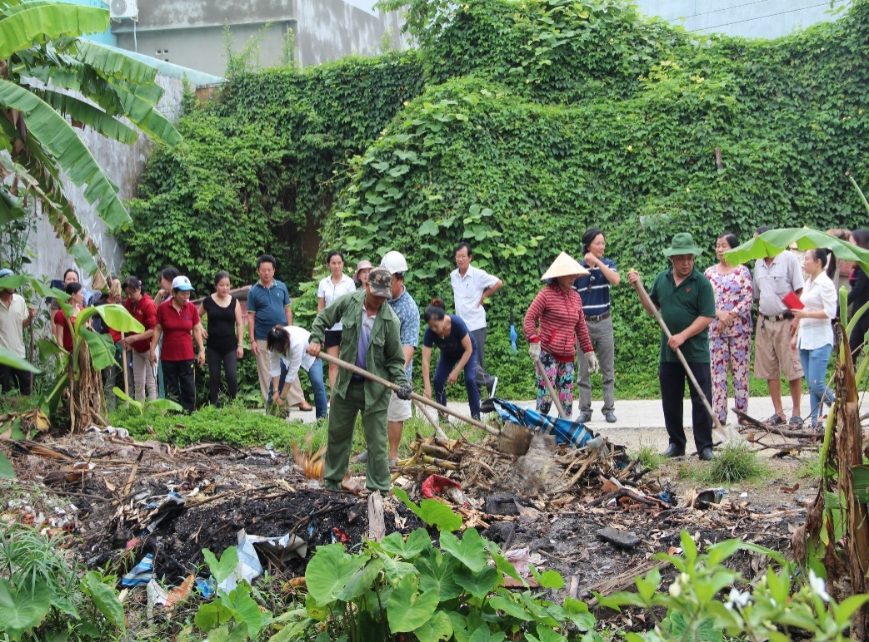
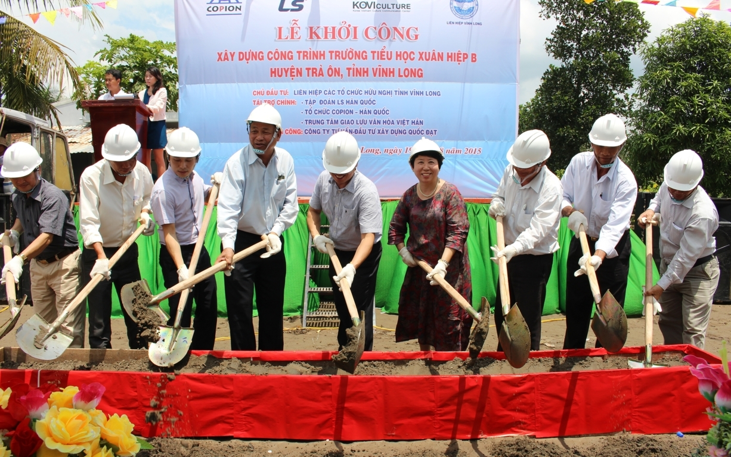
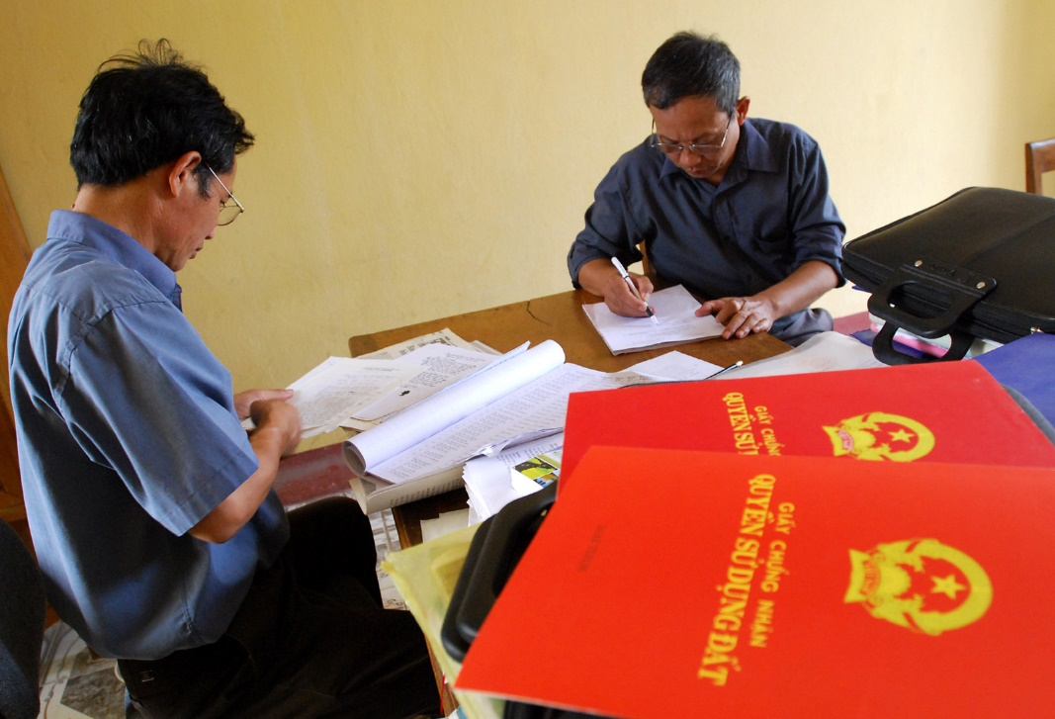
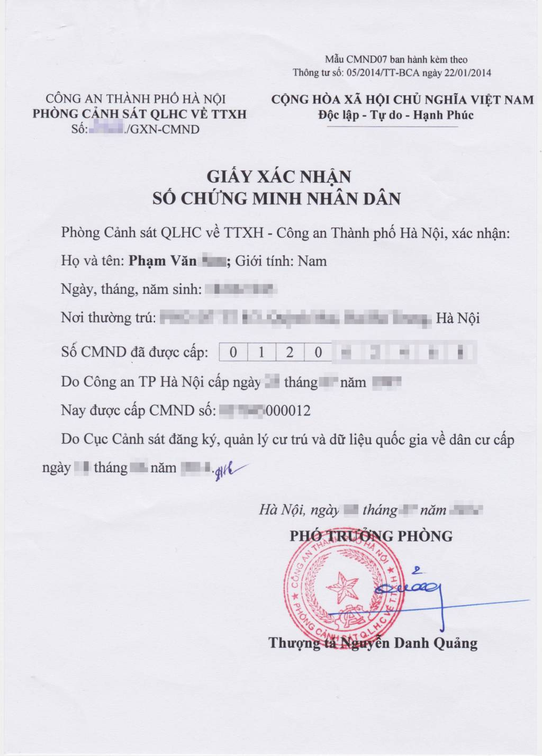

Slide 19
HS trả lại tài liệu về tủ đưng theo hd của cô phụ trách
Nhắc nhở hs ý thức giữu gìn bảo quản sách…

Slide 20





Chúc các em chăm ngoan,
học tốt!

